Slide 1
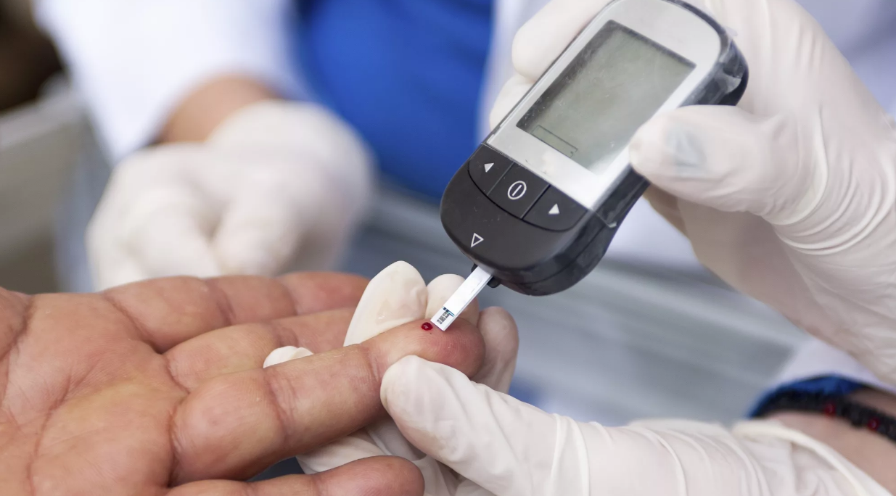
Памятка для пациента с СД

Slide 2
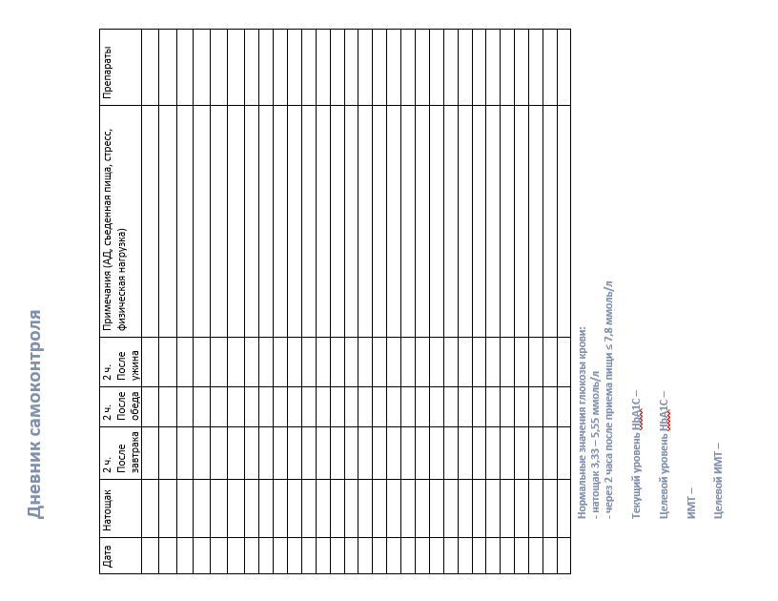
ЦЕЛЕВОЙ УРОВЕНЬ ГЛЮКОЗЫ КРОВИ
И ГЛИКИРОВАННОГО ГЕМОГЛОБИНА
УСТАНАВЛИВАЕТСЯ ИНДИВИДУАЛЬНО НА ПРИЕМЕ
У ВРАЧА

Slide 3
ЦЕЛЕВОЙ УРОВЕНЬ ГЛЮКОЗЫ КРОВИ
И ГЛИКИРОВАННОГО ГЕМОГЛОБИНА
УСТАНАВЛИВАЕТСЯ ИНДИВИДУАЛЬНО НА ПРИЕМЕ
У ВРАЧА

Slide 4
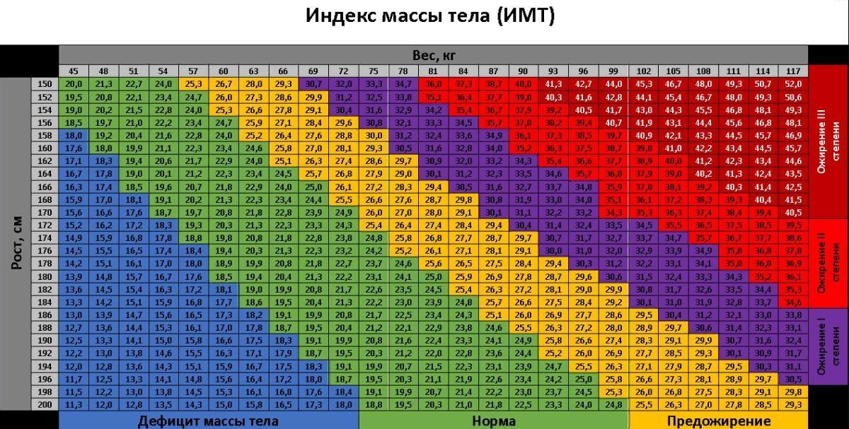
Формула расчета ИМТ
ИМТ= вес (кг)/рост (м²)
Моя цель:
ИМТ -
ВЕС -

Slide 5
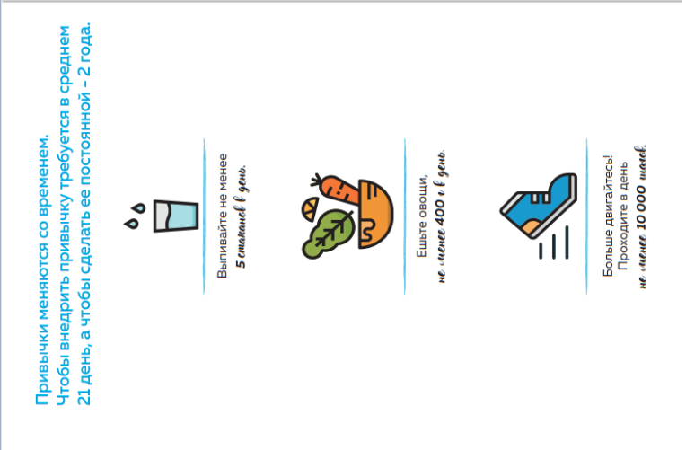

Slide 6
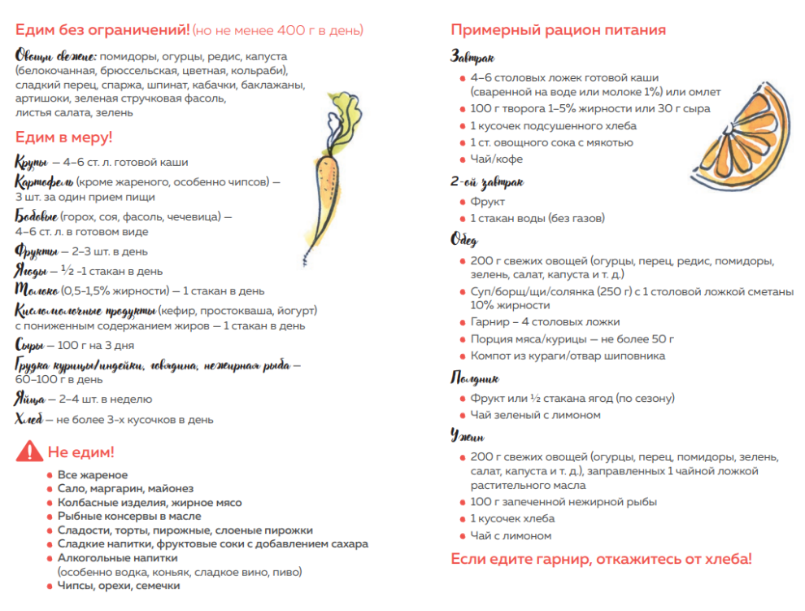

Slide 7
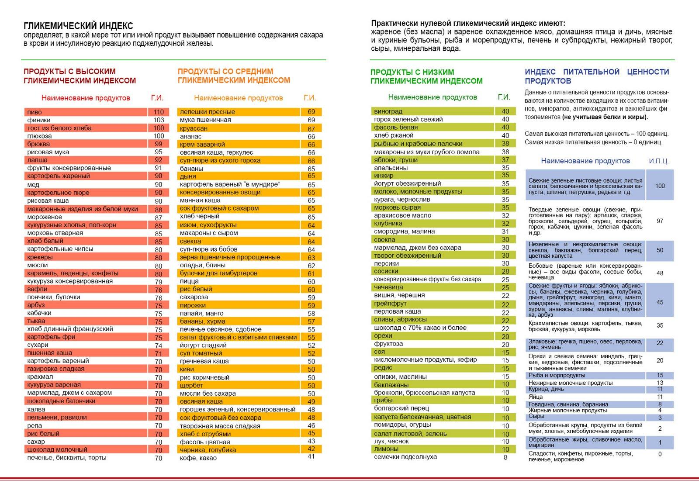
Стараться употреблять продукты с низким ГИ

Slide 8



Физическая активность при СД
Физическая активность подбирается индивидуально, с учетом возраста больного, осложнений СД, сопутствующих заболеваний, переносимости
Рекомендуются аэробные физические упражнения продолжительностью 30-60 минут, предпочтительно ежедневно, но не менее 3 раз в неделю. Суммарная продолжительность не менее 150 минут в неделю.
Противопоказания ми меры предосторожности – в целом определяются наличием осложнений и сопутствующих заболеваний

Slide 9
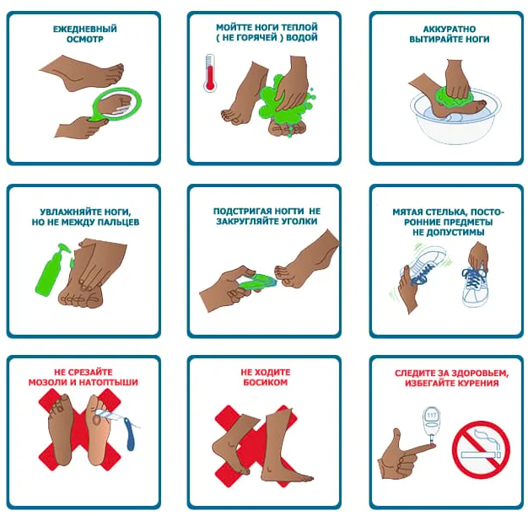
УХОД ЗА НОГАМИ

Slide 10
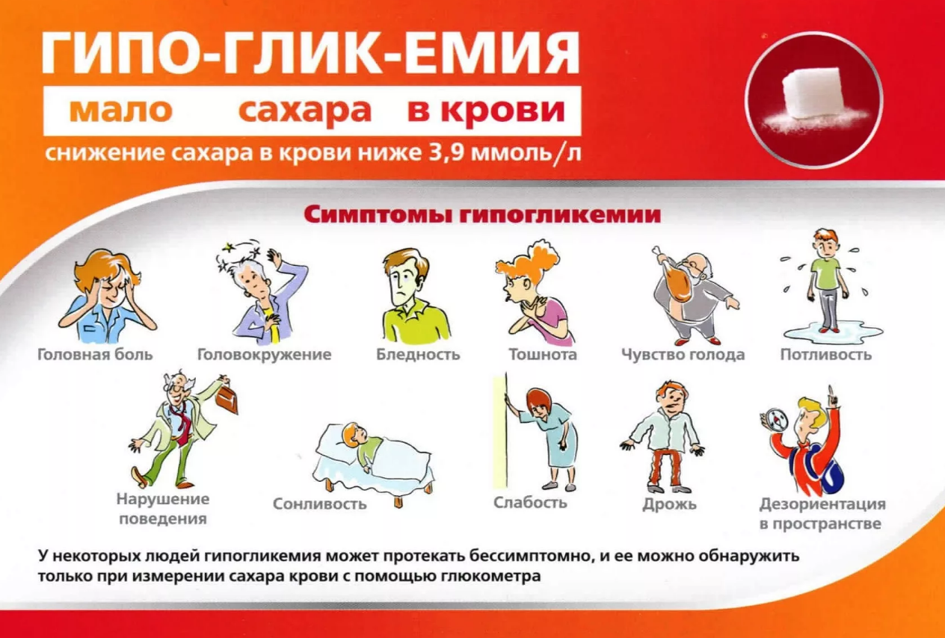
осторожно

Slide 11
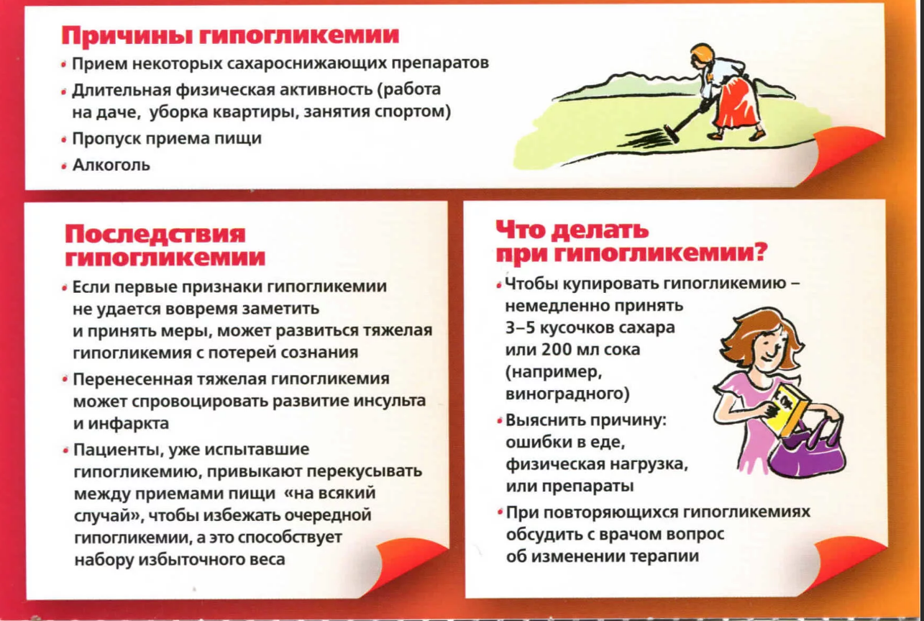

Slide 12
Сахарный диабет — заболевание хроническое, а значит,
требует постоянного медицинского наблюдения.
ВАЖНО! НЕ ЗАБЫВАТЬ!
ПРОХОДИТЬ
1. Общеклиническое обследование:
— общие анализы крови и мочи,
— ЭКГ,
— рентгенография органов грудной клетки.
2. Гликированный гемоглобин крови — 1 раз в 3 месяца.
3. Липидный профиль крови — не реже 1 раза в год.
4. Анализ крови на показатели работы печени (билирубин, АСТ, АЛТ) — не реже 1 раза в год.
5. Анализ крови на показатели работы почек (мочевина, креатинин, калий, натрий) — не реже 1 раза в год.
6. Анализ мочи на микроальбуминурию (соотношение альбумин/креатинин в моче) – 1 раз в год.
7. Осмотр ног и оценка чувствительности стоп врачом — не реже 1 раза в год. .
8. Контроль АД – при каждом визите к лечащему врачу.
9. Осмотр офтальмологом (оценка состояние глазного дна с широким зрачком) – не реже 1 раза в год.
10. Дополнительные консультации специалистов (кардиолога и/или невролога) при наличии показаний по направлению лечащего врача.

